Slide 1
金融リテラシー連続講義
第12回 リスクに備える②
─ 損害保険を中心に ─

Slide 2
講義のポイント
1. 身の回りのリスクにはどのようなものがあるかを把握し、リスクへの対処の方法としての保険の役割を理解する。
2. 保険の機能や基本原則、仕組み、保険料の算出方法を理解する。
3. くるまの保険(自賠責保険、自動車保険)や、自転車事故に備える 保険(個人賠償責任保険、傷害保険)を把握する。
4. すまいの保険(火災保険、賃貸住宅の保険、地震保険)や、海外旅行保険などを概観し、損害保険の活用方法を把握する。
5. 損害保険の社会的役割を理解する。

Slide 3


1. 身の回りのリスク
問題１
・交通事故の発生頻度は？
１： １分45秒に１件
２： 7分30秒に１件
３： 15分に１件
3

Slide 4

1. 身の回りのリスク
(1) 交通事故の発生状況(2022年)
①事故件数 | 30万0,839件 | ⇒1日あたり824件、約105秒に1件発生。
②死者数 | 2,610人
③負傷者数 | 35万6,601人
(重傷者) | 2万6,027人 | ＊重傷：交通事故によって負傷し、 1か月(30日)以上の治療を要する場合。
(軽傷者) | 33万0,574人 | ＊軽傷：交通事故によって負傷し、 1か月(30日)未満の治療を要する場合。
＜出典＞警察庁交通局「令和４年中の交通事故発生状況」(2023年3月2日公表)1頁を基に作成。 ＊問題１の正解⇒１：1分45秒に１件
4

Slide 5
1. 身の回りのリスク
(2) 交通事故発生に伴う責任
▼車を運転していて、歩行者にケガを負わせた場合に発生する法律上の責任
刑事上の 責任 | 【自動車運転死傷行為処罰法】 ・過失運転致死傷⇒7年以下の懲役・禁錮または100万円以下の罰金。 ・危険運転致死傷(飲酒等悪質な運転) ⇒15年以下の懲役、人を死亡させた場合は1年以上20年以下の懲役。
 | 【道路交通法】 ・酒酔い運転 ⇒5年以下の懲役または100万円以下の罰金。 ・酒類提供(酒酔い運転) ⇒3年以下の懲役または50万円以下の罰金。 ・救護義務違反(ひき逃げ)⇒10年以下の懲役または100万円以下の罰金。
行政上の 責任 | 【道路交通法等】 行政処分として運転免許の取消や停止、減点、反則金など。
民事上の 責任 | 【民法第709条、自賠法第3条】 被害者への不法行為による損害賠償の責任(金銭によって行われる)。
※法律上の責任に加えて、加害者として、道義的責任(お見舞い・謝罪)を忘れてはならない。
5

Slide 6
1. 身の回りのリスク
問題２
・交通事故による賠償額の最高額は？
１： １億円
２： ２億円
３： ５億円
6

Slide 7


1. 身の回りのリスク
(3) 交通事故の高額賠償判決事例
▼人身事故
認定総損害額※ | 裁判所 | 判決年月日 | 事故年月日 | 被害者性別年齢(職業) | 被害態様
5億2,853万円 | 横浜地裁 | 2011.11. 1 | 2009.12.27 | 男性41歳(眼科開業医) | 死亡
⇒平均年収(注)で計算すると、払い終わるのに約120年かかる。
4億5,381万円 | 札幌地裁 | 2016. 3.30 | 2009. 1. 7 | 男性30歳(公務員) | 後遺障害
4億5,375万円 | 横浜地裁 | 2017. 7.18 | 2012.11. 1 | 男性50歳(コンサルタント) | 後遺障害
▼物件事故
認定総損害額 | 裁判所 | 判決年月日 | 事故年月日 | 被害物件
2億6,135万円 | 神戸地裁 | 1994. 7.19 | 1985. 5.29 | 積荷(呉服・洋服・毛皮)
⇒平均年収(注)で計算すると、払い終わるのに約60年かかる。
1億3,450万円 | 東京地裁 | 1996. 7.17 | 1991. 2.23 | 店舗(パチンコ店)
1億2,036万円 | 福岡地裁 | 1980. 7.18 | 1975. 3. 1 | 電車・線路・家屋
※認定総損害額とは、被害者の損害額(弁護士費用などを含む)をいい、被害者の過失相殺相当額 および自賠責保険などのてん補額を控除する前の金額をいう。 (注)給与所得者の年間の平均給与：443万円(2021年) 国税庁「令和３年分民間給与実態統計調査の概要」(2022年9月28日公表)より。 ＜出典＞日本損害保険協会「日本の損害保険 ファクトブック2022」74頁を基に作成。 ＊問題２の正解⇒３：５億円
7

Slide 8
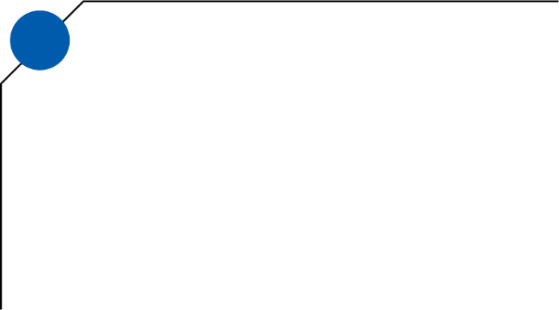
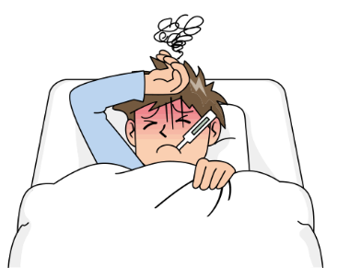
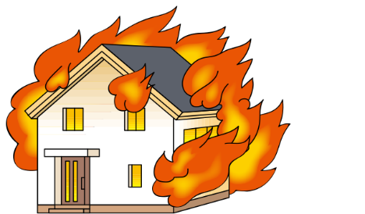
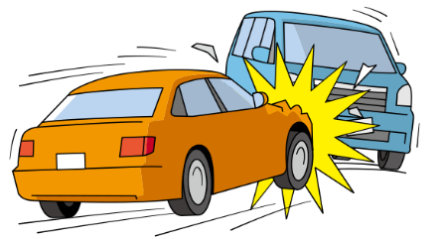
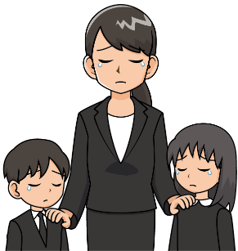
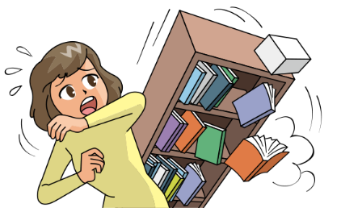
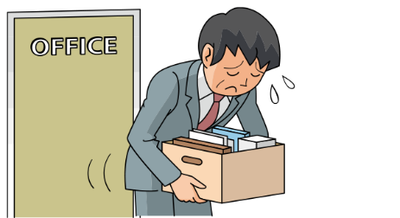
2. 保険の仕組み
(1) 人生を変えてしまうかもしれないリスク
1
交通事故
2
病気やケガ
3
火災
4
台風・地震などの
自然災害
5
家族の不幸
6
失業・休職
保険とは、このようなリスクで発生した
経済的な損失に備えるしくみ。
＜出典＞日本損害保険協会「明るい未来へTRY！～リスクと備え～」14頁より。
8

Slide 9
4. 保険の仕組み
(2) リスクへの備え方
大 小 | ④頻度低い・損害大⇒リスクの移転 ・直面するリスクを金銭的取引に より第三者へ移転する。⇒保険 | ①頻度高い・損害大⇒リスクの回避 ・リスクの発生確率をゼロにする。
 | ③頻度低い・損害小⇒リスクの保有 ・リスクそのものを抱え込む。 ⇒貯蓄などで備える。 | ②頻度高い・損害小⇒リスクの防止・軽減 ・事故の発生を防止し、事故が発生した場合の 損害額を軽減するための適切な予防策を行う。
 | 低 高
損害の規模
事 故 の 発 生 頻 度
リスクの評価 | リスクの処理(有効なリスク対策)
①発生頻度・損害規模が ともに大きい | リスクの回避 | ※リスク・コントロール （損害の発生を防止し、損害の発生頻度や その規模を最小限に食い止めるための 手段）
②発生頻度は高いが、 損害規模は小さい | リスクの防止・軽減 リスクの分散(注)
③発生頻度・損害規模が ともに小さい | リスクの保有 | ※リスク・ファイナンス （損害が発生し、結果的に損失を被った ときに必要な資金対策をあらかじめ 講じておくこと）
④発生頻度は低いが、 損害規模が大きい | リスクの移転
(注)リスクの分散：１つのリスクを複数に分割して損害額を最小限に抑える。
9

Slide 10
2. 保険の仕組み
問題３
自動車事故への対処法として適切な方法を選択肢から選んでください(複数回答可)。 | 回答
(1) 事故の発生確率をゼロにする。
(2) 事故の発生を予防する。
(3) リスクを自分自身で保有する。
(4) リスクを第三者に移転する。
【選択肢】
Ａ．もしもの事故による損害に備えて貯蓄をしておく。
Ｂ．保険に加入する。
Ｃ．安全運転支援システム搭載のくるまを購入する。
Ｄ．運転をしない。
Ｅ．安全運転を心がける。
＜出典＞日本損害保険協会「明るい未来へTRY！～リスクと備え～」15頁より。
10

Slide 11
2. 保険の仕組み
問題３：正解
(問題)自動車事故への対処法として適切な方法を選択肢から選んでください(複数回答可)。
・自動車事故への対処法 | (正解)自動車事故への対処法として適切な方法
(1) 事故の発生確率をゼロにする。 | Ｄ．運転をしない。
(2) 事故の発生を予防する。 | Ｃ．安全運転支援システム搭載のくるまを購入する。 Ｅ．安全運転を心がける。
(3)リスクを自分自身で保有する。 | Ａ．もしもの事故による損害に備えて貯蓄をしておく。
(4)リスクを第三者に移転する。 | Ｂ．保険に加入する。
＜出典＞日本損害保険協会「明るい未来へTRY！～リスクと備え～」37頁より。
11

Slide 12
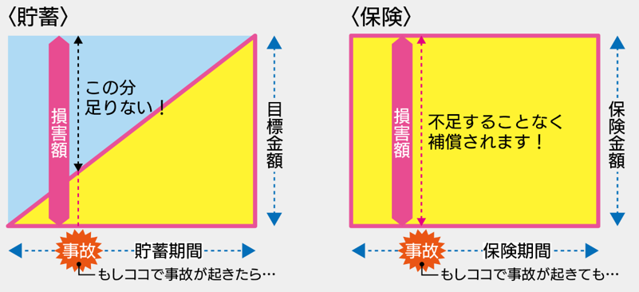
2. 保険の仕組み
(3) 貯蓄と保険
・貯蓄は、お金を貯めている途中で事故に遭った場合、そのときにたまっている金額しか損失をカバーできない。
・保険は加入の直後から、保険期間中であれば、保険金を受け取ることができるので、不測の出費に備えられる。
＜出典＞日本損害保険協会「明るい未来へTRY！～リスクと備え～」14頁より。
12

Slide 13
2. 保険の仕組み
問題４
・「損害保険の精神」を表す言葉は？
１： 互譲
２： 独立独歩
３： 相互扶助
１：互譲：互いに譲り合うこと。
２：独立独歩：他人を頼らず、自分の信じるところに従って行動すること。
３：相互扶助：お互いに助け合い、支え合うこと。
13

Slide 14
2. 保険の仕組み
(4) 保険の機能
▼一人は万人のために、万人は一人のために
・保険制度⇒損失を被る可能性のある多くの人々がお金を出し合って大きな共有の準備財産(資金プール)をつくり、実際に災害や事故によって損失を被った人に対して、資金プールをもとに損失を補償する制度。
・「一人は万人のために、万人は一人のために(One for All, All for One.)」という 相互扶助・助け合い・支え合いの精神により成り立つ。
・万が一の補償のための保険の存在 ⇒(家庭生活)様々なリスクから自分や家庭の生活を守る大切な備え。 (企業経営)円滑な企業活動を継続していくうえでの大きな支え。
▼小さな負担で大きな安心を得る
(例)自動車を運転するリスク：他人を死傷させ高額な賠償金を負担する可能性。
⇒リスクへの備えとして適切な保険に加入することが必要。
・小さな負担で大きな安心が得られる。
⇒リスクに備えるための合理的な方法。
＊問題４の正解⇒３：相互扶助
14

Slide 15
2. 保険の仕組み
(5) 保険の基本原則
▼大数の法則
サイコロを何千回、何万回と振ると、それぞれの目の出る確率は6分の1に 近づいていく。数少ない経験では何の法則もないようなことでも、数多くの 経験を集めると、一定の法則を見いだすことができる。
⇒保険制度は、「大数の法則」を基礎としている。 一人ひとりにとっては偶然な事故であっても、大量に観察することによって、全体として事故の発生頻度や損害の規模がどの程度になるか確率的に予測できるという仕組みを応用し、多くの人が加入することが前提となる。
▼収支相等の原則(必要十分の原則)
保険契約者が保険会社に払い込む保険料のうち、保険金に充当される 純保険料の総額と実際に保険会社が支払う保険金の総額とが等しくなる ようにして、保険契約全体で収支バランスを保つという考え方。
▼公平の原則(給付・反対給付均等の原則)
保険には、危険度の異なる様々な人々が加入しており、全員が同じ保険料では不公平が生じる。(例)木造建物は鉄筋コンクリート建物よりも火災の発生率や損傷度が高い。
⇒保険料は、保険による補償の対価として、危険度の高低を反映して決める。
保険料
保険金
15

Slide 16
2. 保険の仕組み
(6) 保険料の算出方法(例)
保険金 |  |  |  | ＝ 収支相等の原則 |  | 保険料 |  |  | ① 純 保 険 料 ②付加 保険料
(損害を被った人)10人 × (1人あたりの損害額)1,000万円＝ (総額)1億円 |  |  |  |  |  | (契約者)1万人 × (1人あたりの保険料)1万円＝ (総額)1億円
 |  |  |  |  |  | 社費(経費) |  | 代理店手数料
 |  |  |  |  |  |  |  | 利潤(利益)
損害を 被った人 10人 | × | １人あたりの損害額 1,000万円 | ＝ | 総損害額 1億円 | ÷ | 契約者数 1万人 | ＝ | １人あたりの純保険料 10,000円
発生確率 10人/1万人 | × | 平均損害額 1,000万円 | ＝ | 純保険料 10,000円 | ＋ | 付加保険料 α | ＝ | 営業保険料 10,000円＋α
①純保険料 |  | 保険事故が起きた場合に保険会社が支払う保険金に充当。
②付加保険料 |  | 保険会社の経営に必要な社費(契約事務処理や損害調査等の費用)や 代理店手数料、利潤(利益)に充当。
16

Slide 17
3. くるまの保険
〇くるまの保険：自賠責保険、自動車保険
 | くるま |  | 自賠責保険
 |  |  | 自動車保険 ・対人賠償保険 ・対物賠償保険 ・人身傷害保険 ・搭乗者傷害保険 ・車両保険 など |  | 個人賠償責任保険(特約)
 | すまい |  | 火災保険(建物)
 |  |  | 火災保険(家財) |  | 借家人賠償責任保険(特約)
 |  |  | 地震保険
 | からだ |  | 傷害保険
 |  |  | 海外旅行保険

Slide 18
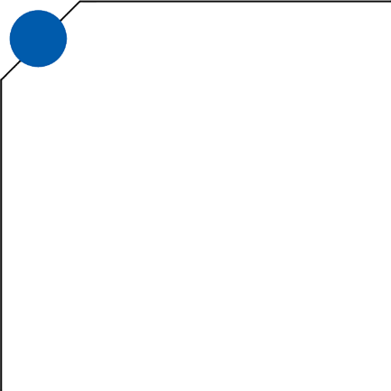
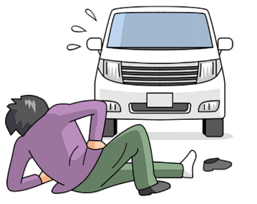
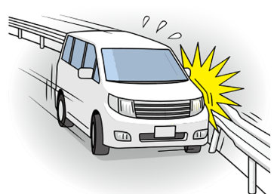
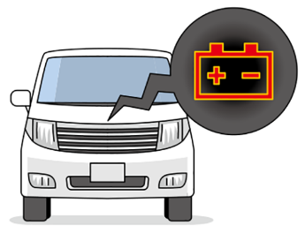
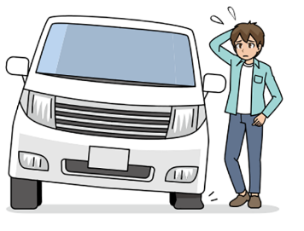
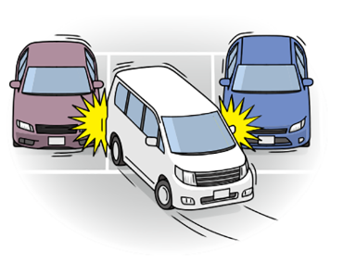
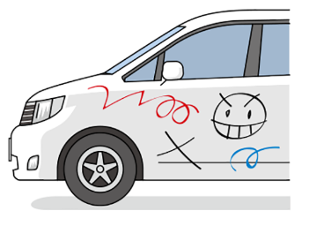
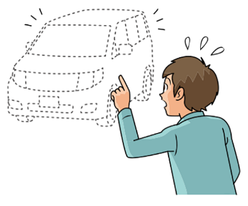
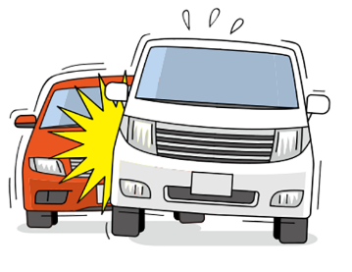
1. くるまの保険
(1) くるまに関するリスク
1
人をはねて
ケガをさせた。
2
ガードレールに
ぶつかってくるまに
キズがついた。
3
バッテリーが
上がって走行不能に
なった。
4
タイヤがパンクして
走行不能になった。
5
ぶつかって
自分と他のくるまに
キズがついた。
6
落書きされた。
7
くるまが盗難に
あった。
8
追突されて
くるまが壊れた。
＜出典＞日本損害保険協会「明るい未来へTRY！～リスクと備え～」22頁より。
(2) くるまの保険
①自動車損害賠償責任保険(自賠責保険) | 法律で契約が義務づけられている(強制保険)。
②自動車保険 | 任意で契約する。
18

Slide 19
3. くるまの保険
問題５
・運転を誤ってガードレールに衝突してケガをした。
ケガの治療費は自賠責保険で補償される。
１： 正しい
２： 間違い
15
19

Slide 20
3. くるまの保険
(3) 自賠責保険の特徴
①強制保険
・自動車事故の被害者保護を目的。
・自賠法(自動車損害賠償保障法、1955年制定)に基づき、原動機付自転車(原付バイク)を 含む全ての自動車に加入義務。
②車検制度とリンク
・自動車検査登録(車検)の対象となる自動車は、自賠責保険証明書(自動車損害賠償責任保険証明書)を提示しなければ、車検を受けることができない
③対人賠償のみが対象
・自動車事故により、歩行者、同乗者、他の自動車の搭乗者などの他人を死傷させ、法律上の損害賠償責任を負担する場合の損害を補償。
※運転者自身のケガや他人の財物に与えた損害は補償しない。⇒自動車保険が補償。
④被害者１名あたりの保険金の限度額(＊)
・死亡3,000万円、後遺障害75万円～4,000万円(常時介護を要する場合)、傷害120万円。
(＊)１事故あたりの支払限度額の定めはなく、１回の事故で被害者が複数の場合には、 被害者１名に付き、それぞれ支払限度額を適用して支払われる。
※自賠責保険の支払限度額を超える部分⇒自動車保険に加入する必要がある。
＊問題５の正解⇒２：間違い(運転者自身のケガの治療費は自賠責保険では補償されない。)
20

Slide 21
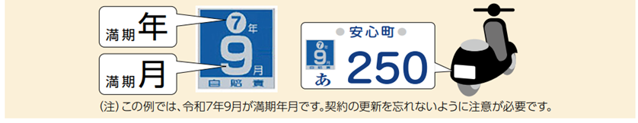
3. くるまの保険
(3) 自賠責保険の特徴
⑤ノーロス・ノープロフィットの原則
・自賠責保険は、被害者の救済を目的とした社会保障的な性格を有する保険であるため、保険料に利潤は含まれておらず、損失も利益も出さないことが原則。
⑥政府の保障事業
・ひき逃げにあったり、自賠責保険の付いていない自動車にひかれたりした被害者を救済するため、政府が自賠法に基づく保障事業を実施。⇒自賠責保険とほぼ同様の補償。
※契約期間の確認
・車検制度の対象ではない250cc以下のバイク(原付バイクなど)は自賠責保険の契約期間が切れていないか注意。⇒有効期限はナンバープレートのステッカー(保険標章)で確認。
＜出典＞日本損害保険協会「日本の損害保険 ファクトブック2022」14頁を基に作成。
21

Slide 22
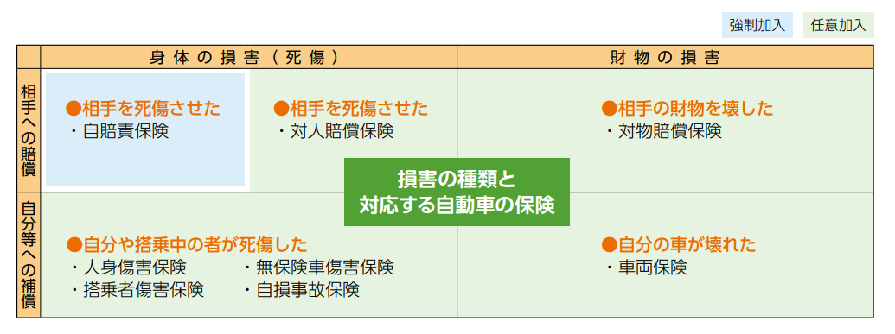
3. くるまの保険
(4) 自動車保険
〇損害の種類と対応する自動車の保険
＜出典＞日本損害保険協会「日本の損害保険 ファクトブック2022」15頁より。
22

Slide 23
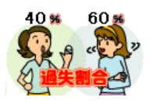
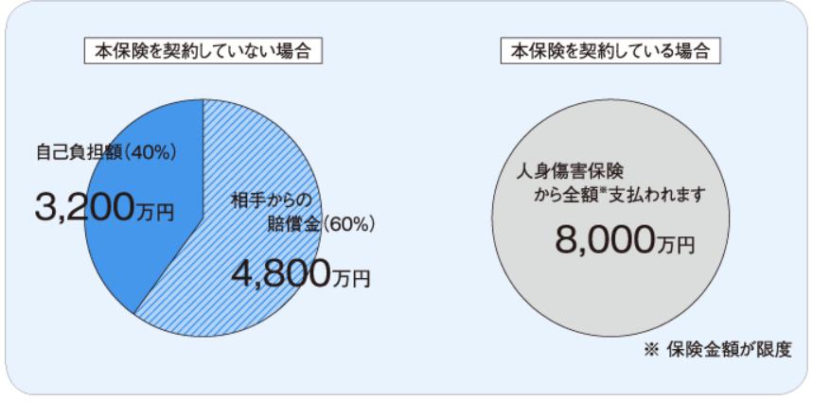
3. くるまの保険
(4) 自動車保険
①対人賠償保険：自動車事故により、他人を死傷させ、法律上の損害賠償責任を負った 場合に、自賠責保険の支払限度額を超える損害が補償される。
②対物賠償保険：自動車事故により、他人の自動車や建物など他人の財物に損害を与え、 法律上の損害賠償責任を負った場合の損害が補償される。
③人身傷害保険：自動車事故で自身や家族または自分の車の搭乗者が死傷した場合に、事故の相手との過失割合にかかわらず、実際に生じた損害額が支払われる。また、相手方のいない単独事故の場合も補償される。
【例】自分と相手方の過失割合が40：60で、自分が被った損害額が8,000万円であった場合
＜出典＞日本損害保険協会「日本の損害保険 ファクトブック2022」15頁、 日本損害保険協会ホームページ＞「損害保険Ｑ＆Ａ」(2022年3月改訂)＞問11を基に作成。
23

Slide 24
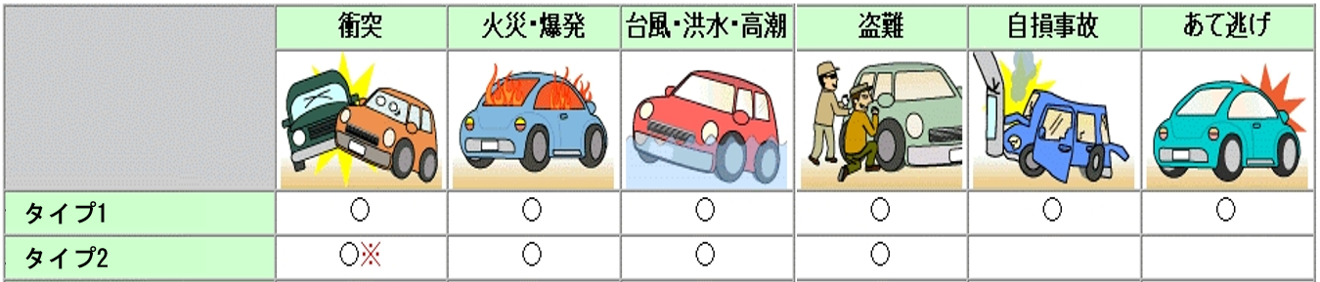
3. くるまの保険
(4) 自動車保険
④搭乗者傷害保険：自動車事故により、契約時に特定した自動車に乗車中の者が死傷した場合に保険金が定額で支払われる。
⑤自損事故保険：電柱に自ら衝突するような単独事故などによって運転者自身が死傷した場合に保険金が定額で支払われる。
⑥車両保険：偶然な事故によって、自動車が損害を受けた場合に保険金が支払われる。 補償する損害の種類によって複数のタイプから選択できる商品もあり、補償範囲を限定するほど保険料は安くなる。 ※相手自動車およびその運転者または所有者が確認された場合に限り、補償される。
※１日自動車保険：友人や親の車を借りて運転するときの事故に対応。１日単位で、補償内容に応じて500円から加入できる。スマホやコンビニなどで簡単に加入が可能。
＜出典＞日本損害保険協会「日本の損害保険 ファクトブック2022」15頁、 日本損害保険協会ホームページ＞「損害保険Ｑ＆Ａ」(2022年3月改訂)＞問15を基に作成。
24

Slide 25
4. 自転車事故に備える保険
〇自転車事故に備える保険：個人賠償責任保険(特約)、傷害保険
 | くるま |  | 自賠責保険
 |  |  | 自動車保険 ・対人賠償保険 ・対物賠償保険 ・人身傷害保険 ・搭乗者傷害保険 ・車両保険 など |  | 個人賠償責任保険(特約)
 | すまい |  | 火災保険(建物)
 |  |  | 火災保険(家財) |  | 借家人賠償責任保険(特約)
 |  |  | 地震保険
 | からだ |  | 傷害保険
 |  |  | 海外旅行保険

Slide 26
4. 自転車事故に備える保険
問題６
・自転車事故による賠償額の最高額は？
１： 1,500万円
２： 5,500万円
３： 9,500万円
26

Slide 27
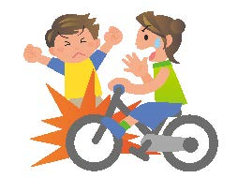
4. 自転車事故に備える保険
(1) 自転車での加害事故例
判決認容額(※) | 事故の概要
9,521万円 (神戸地方裁判所、 2013年7月4日判決) | 男子小学生(11歳)が夜間、帰宅途中に自転車で走行中、歩道と車道の区別のつかない道路において歩行中の女性(62歳)と正面衝突。女性は頭蓋骨骨折等の傷害を負い、意識が戻らない状態となった。
9,330万円 (高松高等裁判所、 2020年7月22日判決) | 男子高校生が、夜間、イヤホンで音楽を聞きながら無灯火で自転車を運転中に、パトカーの追跡を受けて逃走し、職務質問中の警察官(25歳)と衝突。警察官は頭蓋骨骨折等で約2か月後に死亡した。
9,266万円 (東京地方裁判所、 2008年6月5日判決) | 男子高校生が昼間、自転車横断帯のかなり手前の歩道から車道を斜めに横断し、対向車線を自転車で直進してきた男性会社員(24歳)と衝突。男性会社員に重大な障害(言語機能の喪失等)が残った。
(※)判決認容額とは、裁判における判決文で加害者が支払いを命じられた金額(金額は概算額)。 裁判後の上訴等により、加害者が実際に支払う金額とは異なる可能性がある。損保協会調べ。 ＜出典＞日本損害保険協会「日本の損害保険 ファクトブック2022」76頁を基に作成。 ＊問題６の正解⇒３：9,500万円
27

Slide 28
4. 自転車事故に備える保険
(2) 自転車事故に備える保険
・自転車による事故のリスクには、自分がケガをするリスクだけでなく、他人や財物に対する損害賠償責任を負うリスクもある。
・自動車には「強制保険(自賠責保険)」があるが、自転車事故に備えるためには自らが任意で 保険に加入する必要がある。
・自転車事故による損害賠償責任は「個人賠償責任保険(特約)」で、自分自身のケガは 「傷害保険」でそれぞれ補償される。⇒保険への加入を検討することが重要。
対象 保険の種類 | 事故の相手 |  | 自分
 | 生命・からだ | 財産(モノ) | 生命・からだ
個人賠償責任保険 | 〇 | 〇 | ×
傷害保険 | × | × | 〇
▼個人賠償責任保険(特約)
・日常生活で誤って他人にケガをさせたり他人の物を壊したりして、損害賠償金や弁護士費用 などを負担した場合の損害を補償する。
・本人とその家族(同居の親族、別居の未婚の子)が補償対象。
・火災保険や傷害保険、自動車保険などの特約として契約する場合が一般的。
＜出典＞日本損害保険協会「日本の損害保険 ファクトブック2022」21頁に基づき作成。
28

Slide 29
5. すまいの保険
〇すまいの保険：火災保険、借家人賠償責任保険(特約)、地震保険
 | くるま |  | 自賠責保険
 |  |  | 自動車保険 ・対人賠償保険 ・対物賠償保険 ・人身傷害保険 ・搭乗者傷害保険 ・車両保険 など |  | 個人賠償責任保険(特約)
 | すまい |  | 火災保険(建物)
 |  |  | 火災保険(家財) |  | 借家人賠償責任保険(特約)
 |  |  | 地震保険
 | からだ |  | 傷害保険
 |  |  | 海外旅行保険

Slide 30
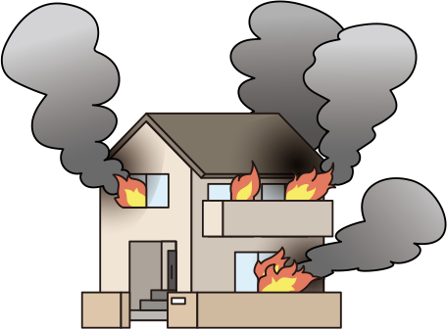
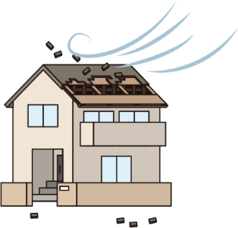
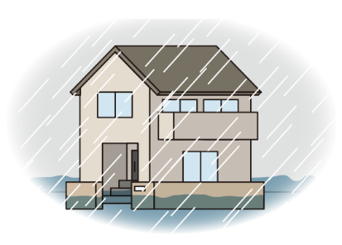
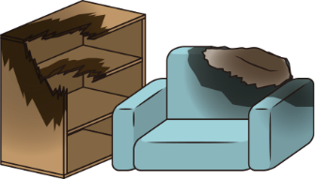
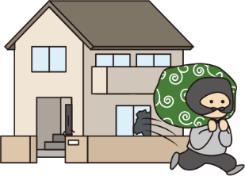
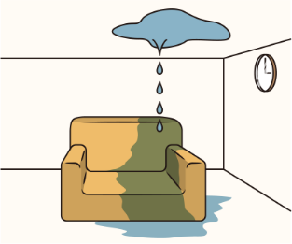
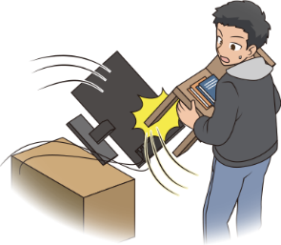
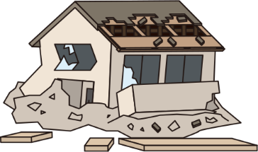
5. すまいの保険
（1）すまいに関するリスク
1
家が火事にあって
燃えてしまった。
2
家財が火事で燃え
使えなくなって
しまった。
3
台風で屋根が吹き
飛ばされ壊れた。
4
大雨で家の床上まで水浸しになった。
5
泥棒に入られて
家財が盗まれた。
6
上階からの水漏れにより、家財が
水びたしになった。
7
部屋の模様替え中にうっかりテレビを落として壊してしまった。
8
地震で家が壊れた。
＜出典＞日本損害保険協会「明るい未来へTRY！～リスクと備え～」20頁を基に作成。
30

Slide 31
5. すまいの保険
問題７
・火災保険は、「火災による損害」のみを補償する保険である。
１： 正しい
２： 間違い
31

Slide 32













5. すまいの保険
(2) 火災保険の補償内容
・火災だけでなく、風水災などの自然災害などによって「建物」や「家財」などに生じた損害を補償。
・風水災などの自然災害や盗難などのほか、損害が発生した際に付随的に発生する費用についても保険金が支払われる、総合補償型の商品（いわゆる総合保険）が一般的になっている。
保険金を支払う事故 | 建物の例 | 家財の例
①火災、落雷、 破裂・爆発 | 火災により建物が焼失した。 | 落雷により家電製品がこわれた。
②風災、 雹(ひょう)災、雪災 | 台風や雹（ひょう）で窓ガラスが 割れ建物が損害を受けた。 | 台風や雹（ひょう）で窓ガラスが 割れ家財が損害を受けた。
③水ぬれ | 給排水設備の破損により、部屋が 水びたしになった。 | 給排水設備の破損やマンション上階からの水漏れにより、家財が水びたしになった。
④盗難 | 泥棒により窓ガラスが割られた。 | 泥棒により現金や家財が盗まれた。
⑤水災 | 大雨による洪水や土砂崩れにより 床上浸水し、建物が損害を受けた。 | 大雨による洪水や土砂崩れにより 床上浸水し、家財が損害を受けた。
⑥破損、汚損等 | ・自動車が飛び込んできて、 建物がこわれた。 ・家具をぶつけてドアをこわして しまった。 | ・誤ってコーヒーをこぼして、 パソコンをこわしてしまった。 ・液晶テレビをテレビ台から誤って 落としてこわしてしまった。
＊問題７の正解⇒２：間違い(火災による損害のみならず、爆発、風災、水災、水漏れなどの損害も補償する。)
32

Slide 33
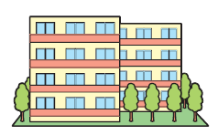


5. すまいの保険
(3) 賃貸住宅の保険
①家財の火災保険
・賃貸住宅入居者(借主)は、家財を対象とした火災保険に加入して備える必要がある。
②借家人賠償責任保険(特約)
・賃貸住宅入居者(借主)が誤って、借用住宅に損害を与えたことにより、家主(貸主)に対する損害賠償金を負担した場合の損害を補償。 ＊賃貸借契約により、入居者は家主に対して原状回復義務(退去時には元の状態に回復して返す義務)を負う。⇒原状回復義務には失火責任法(※)が適用されない。
(※)失火によって他人の家が延焼して場合であっても、失火者に重大な過失がなければ、失火者は損害賠償責任を負わない
③個人賠償責任保険(特約)
・水漏れなどによって階下の住民の家財に損害を与えた場合などの損害賠償費用を補償。
家主(貸主)
賃貸借契約
入居者(借主)
原状回復義務
建物(賃貸マンション・アパート等)の火災保険に加入。
家財の火災保険に借家人賠償
責任保険等をセットして加入。
＜出典＞日本損害保険協会ホームページ＞「損害保険Ｑ＆Ａ」(2022年3月改訂)＞問52を基に作成。
33

Slide 34
５. すまいの保険
問題８
・地震による火災は、火災保険では補償され
ない。
１： 正しい
２： 間違い
34

Slide 35
5. すまいの保険
(4) 地震保険
地震リスクは、発生時期・規模・頻度の予測が極めて困難。巨大・広域災害の可能性。 ⇒民間の保険会社の資力では対応できない。1966年に地震保険制度が創設。
▼特徴
・地震保険に関する法律に基づき、政府と損害保険会社が共同で運営する公共性の高い保険。
・被災者の生活の安定に寄与することが目的⇒損害の修復自体を直接の目的とはしていない。
・保険料や補償内容はすべての保険会社で一律。
・保険料には保険会社の利潤は織り込まれておらず、将来発生する地震による保険金支払いに備えて積み立てられている。
・１回の地震等による保険金の総支払限度額は12兆円に設定。 ⇒関東大震災クラスの大地震が発生しても保険金の支払いに支障がないように設定。
＜出典＞日本損害保険協会「日本の損害保険 ファクトブック2022」17～19頁に基づき作成。 ＊問題８の正解⇒１：正しい
35

Slide 36
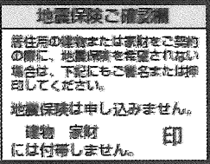
5. すまいの保険
(4) 地震保険
▼概要
・地震・噴火またはこれらによる津波を原因とする火災・損壊・埋没・流失によって建物や家財に損害を被った場合に、生活を再建するための資金が保険金として支払われる。
・居住用の建物と家財が対象(工場や事務所・店舗専用建物などは対象外)。
・建物や家財の火災保険とセットで加入(販売経費を極力低く設定)。 ⇒加入しない場合は、「地震保険ご確認欄」に押印。
・契約金額は火災保険の契約金額の30～50％の範囲内で設定。 ただし、建物5,000万円、家財1,000万円が限度。
・保険料は、契約金額のほか、建物の構造、所在地などのリスクの大きさによって算出。
・保険金は、損害の程度(４区分)に応じて、契約金額の一定割合(※)が支払われる。 (※)全損⇒100％、大半損⇒60％、小半損⇒30％、一部損⇒5％。
⇒大地震発生時でも、短期間に大量の損害調査を行い、迅速かつ公正な保険金支払が可能。 ※東日本大震災(2011年)：6月21日に1兆円を超える支払い。9か月で調査完了率は98.7％。
＜出典＞日本損害保険協会「日本の損害保険 ファクトブック2022」17～19頁に基づき作成。
36

Slide 37
6. 海外旅行の保険
〇海外旅行保険
 | くるま |  | 自賠責保険
 |  |  | 自動車保険 ・対人賠償保険 ・対物賠償保険 ・人身傷害保険 ・搭乗者傷害保険 ・車両保険 など |  | 個人賠償責任保険(特約)
 | すまい |  | 火災保険(建物)
 |  |  | 火災保険(家財) |  | 借家人賠償責任保険(特約)
 |  |  | 地震保険
 | からだ |  | 傷害保険
 |  |  | 海外旅行保険

Slide 38
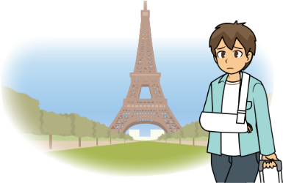

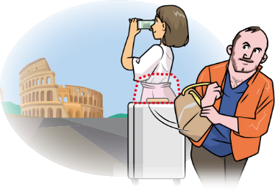
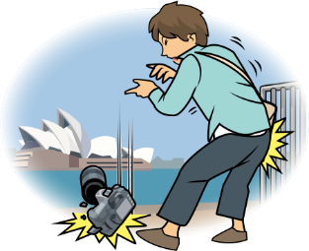
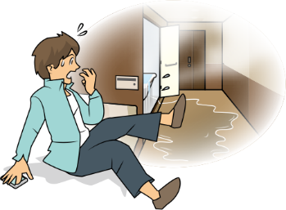
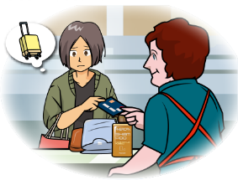
6. 海外旅行の保険
（1）海外旅行に関するリスク
1
ケガをした。
食中毒や水あたり、
病気にかかった。
2
お店の物や他人の物を壊してしまった。
3
手荷物が盗難に
あった。
8
4
自分の持ち物を落としたり、事故にあって壊れてしまった。
5
ホテルの部屋を水浸しにして
損害を与えた。
6
航空会社に預けたスーツケースの到着が遅れ、最低限必要な身の回り品を購入した。
＜出典＞日本損害保険協会「明るい未来へTRY！～リスクと備え～」25頁より。
38

Slide 39
6. 海外旅行の保険
問題９
・海外旅行保険では、日本国内で発生した事故は
補償の対象とならない。
１： 正しい
２： 間違い
39

Slide 40
6. 海外旅行の保険
(2) 海外旅行保険
▼概要
海外旅行を目的として住居を出発してから帰るまでの旅行行程中に被った損害を補償(空港で加入した場合には、加入時点から補償)。
▼補償する主なリスク
1. 傷害(死亡・後遺障害、治療費用)
2. 疾病(死亡、治療費用) 他の傷害保険と異なり病気も補償。治療費用は定額ではなく、実費で補償。
3. 救援者費用／4. 携行品損害／ 5. 賠償責任／ 6. 航空機遅延・手荷物遅延費用など
※病院の手配、治療費の支払代行、現地スタッフの付添等の付帯サービスあり。
▼留意点
・海外では、日本に比べ、入院・手術費用などの医療費が高額になるのが一般的。 (例)虫垂炎手術の治療費(平均入院日数)：ハワイ315万円(2～3日間)、日本60万円(4日間)。 ＜出典＞ジェイアイ傷害火災保険株式会社ホームページ「海外の医療事情」(2021年2月時点)より。
・海外旅行保険に入っていないと治療してもらえない場合がある。
・クレジットカード附帯の海外旅行保険は、旅行代金などをクレジットカードで支払った場合に限り保険が適用されるものや、補償内容が十分でないものもある。
＊問題９の正解⇒２：間違い(海外旅行のために家を出発してから帰るまでの日本国内で発生した事故も補償の対象)
40

Slide 41
7. 損害保険の社会的役割
▼多様な損害保険
くらしの安心を支える保険(個人向け) |  | 事業活動の安心を支える保険(企業向け)
くるま | 〇自動車損害賠償責任保険 〇自動車保険 など | 自動車 | 〇自動車損害賠償責任保険 〇自動車保険 など
すまい | 〇火災保険 〇地震保険 など | 建物 財物 | 〇火災保険 〇盗難保険 〇動産総合保険 〇機械保険 〇コンピュータ総合保険 など
からだ 老後の生活 | 〇傷害保険 〇医療保険 〇がん保険 〇所得補償保険 〇介護(費用)保険 〇年金払積立傷害保険 など | 売上利益 | 〇企業費用・利益総合保険 〇店舗休業保険 〇生産物回収費用保険 〇興行中止保険 など
 |  | 輸送 | 〇運送保険 〇貨物海上保険 〇船舶保険 〇航空保険 〇船客傷害賠償責任保険 など
くらし レジャー | 〇海外旅行保険 〇国内旅行傷害保険 〇ゴルファー保険 〇個人賠償責任保険 〇自転車保険 〇ペット保険 など | 損害賠償 | 〇施設賠償責任保険 〇PL保険(生産物賠償責任保険) 〇D&O保険(会社役員賠償責任保険) 〇請負業者賠償責任保険 〇個人情報漏えい保険 など
 |  | その他 | 〇労働災害総合保険 〇信用保険 〇建設工事保険 〇原子力保険 〇土木工事保険 〇サイバー保険 など
＜出典＞日本損害保険協会「日本の損害保険 ファクトブック2022」12・13頁を基に作成。
41

Slide 42
7. 損害保険の社会的役割
(1) 経済社会の安定化・活性化
損害保険は、日常生活を送る個人や企業活動を行う企業に対して補償機能を提供し、リスクに対する経済的損失のおそれをなくしたり減らしたりすることにより、経済社会を安定化・活性化させる役割を果たしている。
⇒損害保険は、リスクへの備えを提供することで、日常生活や企業活動の新たな取組み(挑戦・成長)を後押し・下支えするインフラ(基盤)であるともいえる。
(2) 被害者や被災者の救済
損害保険は、交通事故の被害者や自然災害の被災者を経済的な補償によって救済する役割を果たしている。
(例)自動車保険の対人賠償保険は、被保険者(加害者)の損害賠償責任の負担による損害をてん補すること(加害者の賠償資力の確保)を通じて、被害者が十分な損害賠償を受けられるようになり、間接的に被害者を救済する役割を果たしている。
(3) 事故・損害の防止・軽減(社会的損失の低減)
損害保険は、補償機能の提供のみならず、交通事故の防止や自然災害の減災・防災の取組みを通じて、社会的損失を低減する役割を果たしている。
(例)自動車保険では、保険事故歴に応じて保険料を決める制度(保険事故歴の有無などにより保険料の割増・割引を適用する仕組み)とすることで、運転者の事故発生防止への動機付けを図っている。
42

Slide 43
まとめ
1. 生活に潜むリスクと保険の役割
(1) 私たちの身の回りには、交通事故、自然災害、犯罪など、いろいろなリスク(危険)が潜んでいます。
(2) 身の回りのリスクをしっかり認識し、リスクの発現を回避したり、リスクを減らす対応をすることが重要です。
(3) 損害保険は、これらのリスクの発現によって起こる資産の減少を回復する役割を果たします。
2. 損害保険の活用
(1) 損害保険への加入は契約ですので、契約当事者として、契約内容を十分理解し、契約上の義務を守る必要があります。
(2) 一般的に、損害保険の補償範囲が広いほど保険料は高くなります。補償内容が自分に 必要なものかを考え、ニーズに合った保険商品を選択することが重要です。
(3) 損害保険商品は、契約期間が1年間のものが大半です。満期日を忘れずに更新手続きを行うことが大切です。
43

